Slide 1




Slide 2
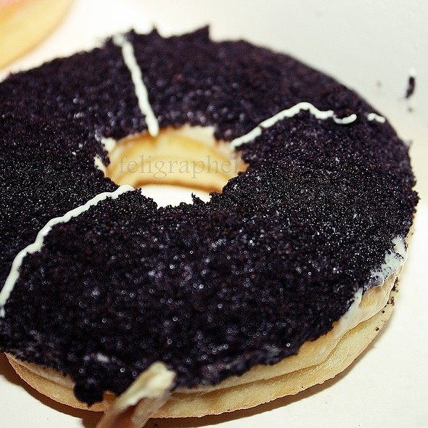
Latar Belakang
Dulu, setiap mendengar kata donat, perhatian orang langsung tertuju pada Dunkin Donuts. Namun beberapa tahun belakangan, perhatian pecinta donat tertuju pada J.Co. Ini membuktikan kalau J.Co adalah usaha anak bangsa yang sukses dan inovatif serta sangat berani. J.Co disebut sangat berani karena pada saat pertama kali dibuka yaitu Juni 2005, kompetitor yang ditantangnya bukan main-main yaitu ’raksasa’ Dunkin Donut dari negara Paman Sam.

Slide 3


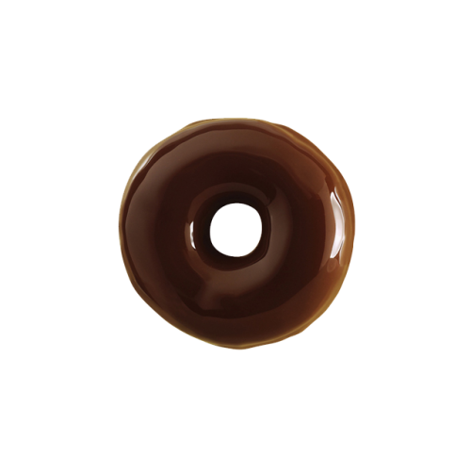
Sekilas Mengenai J.Co Donuts & Coffee

Slide 4

Siapa tidak kenal J.Co?
J.Co.Donuts sejatinya bukan pionir di industri kafe berbasis menu kue donat di Indonesia. sebelumnya sudah ada Dunkin Donuts.
Namun sejak masuk ke pasar pada pertengahan 2005, J.CO Iangsung menjadi buah bibir, mengalahkan popularitas Dunkin Donuts, dan membukukan pertumbuhan penjualan yang tinggi.
Ketika gerai J.co Donuts and Coffee pertama dibuka pada 26 Juni 2005 di Lippo Karawaci, Indonesia (kantor pusat), banyak yang menyangka bahwa gerai donat ini merupakan waralaba asing. Maklum, sebab saat itu toko donat yang memiliki konsep open kitchen belum ada di Indonesia.

Slide 5
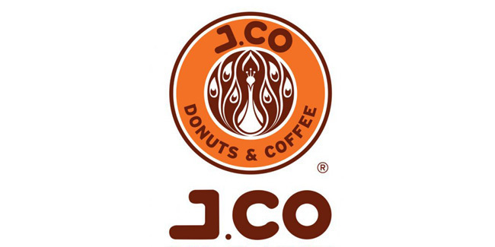
SEGMENTING , TARGETING, AND POSITIONING

Slide 6
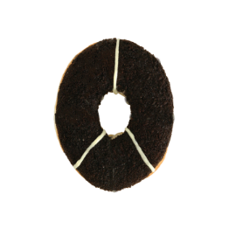

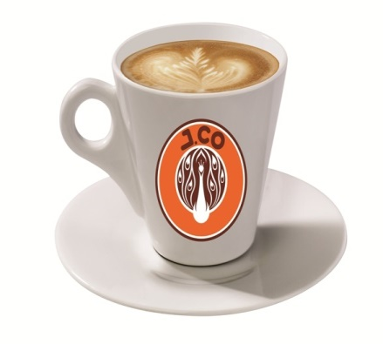
SEGMENTASI
Segmentasi Pasar dalam J.CO Donuts and Coffee adalah segmen menengah – atas dengan gaya hidup dinamis, muda, plus modern.
Anak muda yang baru mulai kerja dan memiliki tingkat konsumsi yang tinggi serta mencari gaya hidup
Dengan rentang waktu usia 22-27 tahun untuk segmentasi minuman dan usia 20-35 tahun untuk segmentasi makanan.

Slide 7
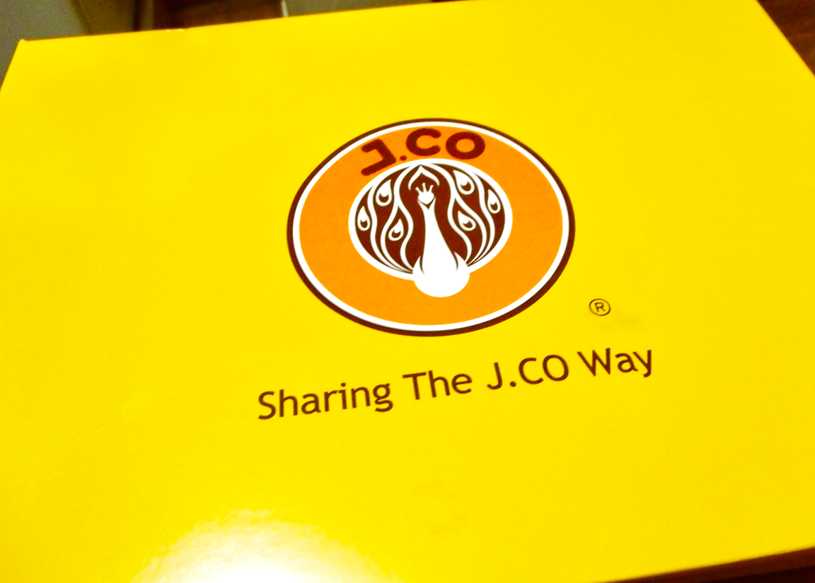
Segmentasinya dibagi menjadi 4 yaitu :

Slide 8
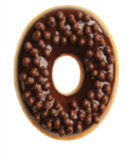
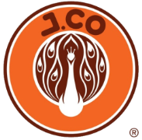




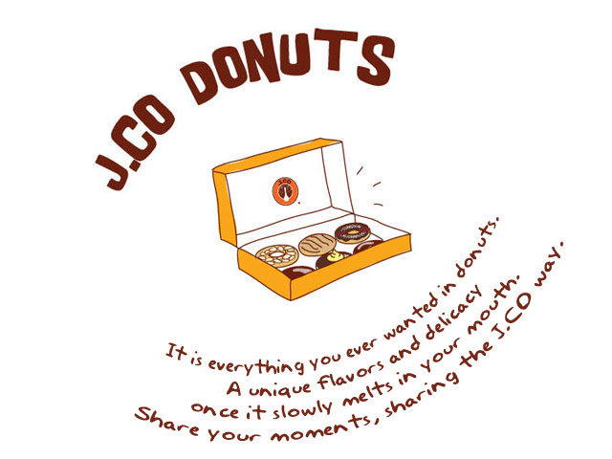
Segmentasi Geografis

Slide 9
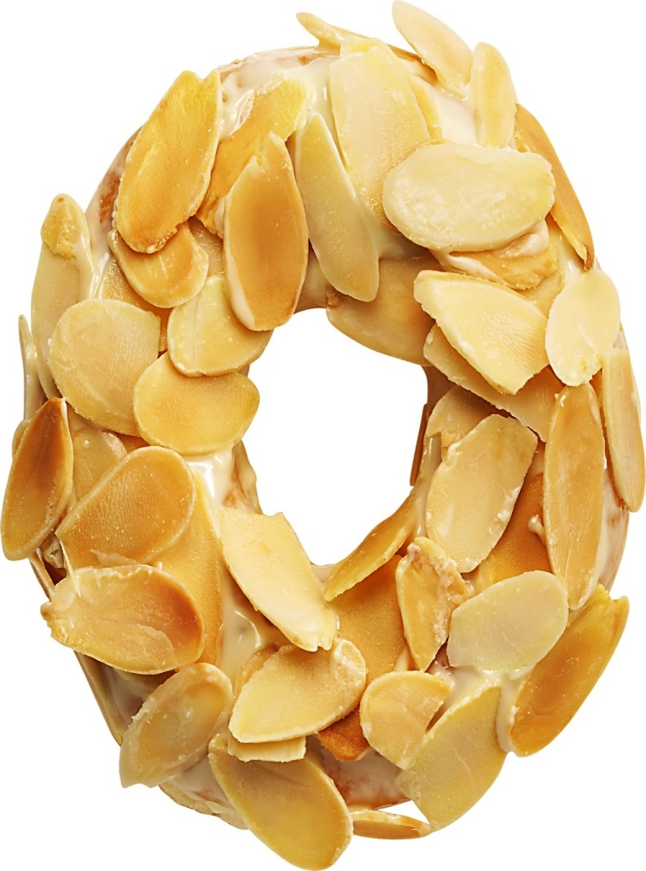

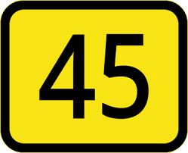
Segmentasi Demografis

Slide 10


Segmentasi Demografis

Slide 11
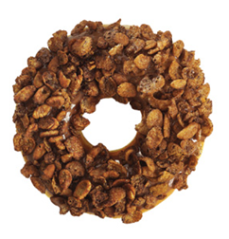

Segmentasi Psikografis
Segmentasi ini didasarkan pada:
penggolongan kelas sosial
gaya hidup,atau ciri kepribadian lainnya.
J.CO Donuts & Coffee menyasar kelas sosial menengah hingga menengah ke atas dengan gaya hidup modern, menggemari aktivitas sosial seperti hanging out di kafe, serta menggemari makanan dan minuman dengan brand premium.

Slide 12
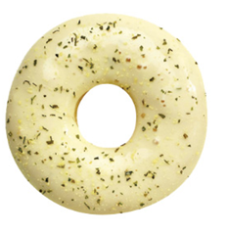

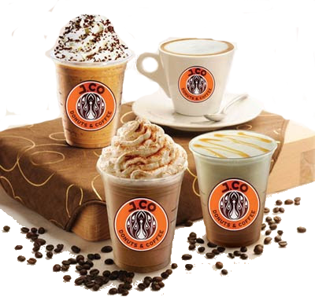
Segmentasi Prilaku
Segmentasi ini didasarkan pada tingkat pengetahuan, sikap penggunaan atau tanggapannya terhadap suatu produk. Segmentasi ini dapat dibedakan atas dasar: kesempatan penggunaan, manfaat yang dicari, status pemakai, dan tingkat pemakaian.

Slide 13
Segmentasi Prilaku
J.CO Donuts & Coffee tidak mengenal kesempatan penggunaan. Sedangkan dari sisi manfaat yang dicari, ia dapat menjadi lambang status dan instrumen pemenuhan cita rasa masyarakat.

Slide 14
Segmentasi Prilaku
Segmentasi ini didasarkan pada tingkat pengetahuan, sikap penggunaan atau tanggapannya terhadap suatu produk. Segmentasi ini dapat dibedakan atas dasar: kesempatan penggunaan, manfaat yang dicari, status pemakai, dan tingkat pemakaian.

Slide 15
Segmentasi Prilaku
Selain itu, J.CO Donuts & Coffee menyasar konsumen potensial dan konsumen tetap brand pesaing untuk memperluas pasar serta tidak mengenal tingkat pemakaian.

Slide 16

Targeting
Target utama JCO adalah kaum muda dan keluarga yang usia anggota keluarga kurang dari 55 tahun. Ini bisa kita lihat dari desain konter JCO dan kemasan produknya yang berwarna cerah tapi tidak norak dan sesuai dengan kalangan konsumen menengah ke atas.

Slide 17
POSITIONING
Identifikasi brand positioning J.CO Donuts & Coffee jika dilihat dari brand itu sendiri adalah sebagai berikut :
J.CO Donuts & Coffee adalah brand lokal yang diposisikan sebagai brand internasional.
J.CO Donuts & Coffee merupakan representasi gaya hidup modern yang mengandalkan kualitas dan pelayanan terbaik.
J.CO Donuts & Coffee menawarkan ambiencepada para pelanggannya, hal ini dapat kita lihat dari tatanan interior gerai dan fasilitas meja dan kursi yang nyaman bagi para pelanggan.

Slide 18

ANALISIS SWOT

Slide 19
Strength :
Donat-donat dibuat dengan menggunakan mesin modern, mulai dari adonan, cara memasak, hingga menutup permukaan donat dengan bahan-bahan yang menjadi ciri-ciri setiap jenis donatnya.
Hampir separuh bahan baku di impor, cokelat dari Belgia dan susu didatangkan dari Selandia baru. Biji kopi untuk minuman didatangkan dari Italia dan Kosta Rika.
Johnny juga mendatangkan spesialis-spesialis donat dan kopi untuk membuat menu baru, dan tak segan mengirimkan tim risetnya ke luar negeri untuk mempelajari resep-resep baru.
Konsep ’open kitchen’.
Suasana yang nyaman.
Ragam variasi tampilan dan rasa produk.
Staff J.Co Donuts and Coffee yang ramah dan cekatan dalam melayani pelanggannya.
Letak atau posisi outlet.Walaupun sama-sama di mall dengan kompetitornya, tapi J.Co hampir selalu mengincar posisi Hook, atau setidaknya di arah pintu masuk (biasa seberangan atau berdekatan dengan saudaranya BreadTalk).
Delivery Order (021 – 7996060) untuk area Jabodetabek dengan minimal order 1lusin atau sebesar Rp40000 plus ongkos kirim Rp 10000.

Slide 20
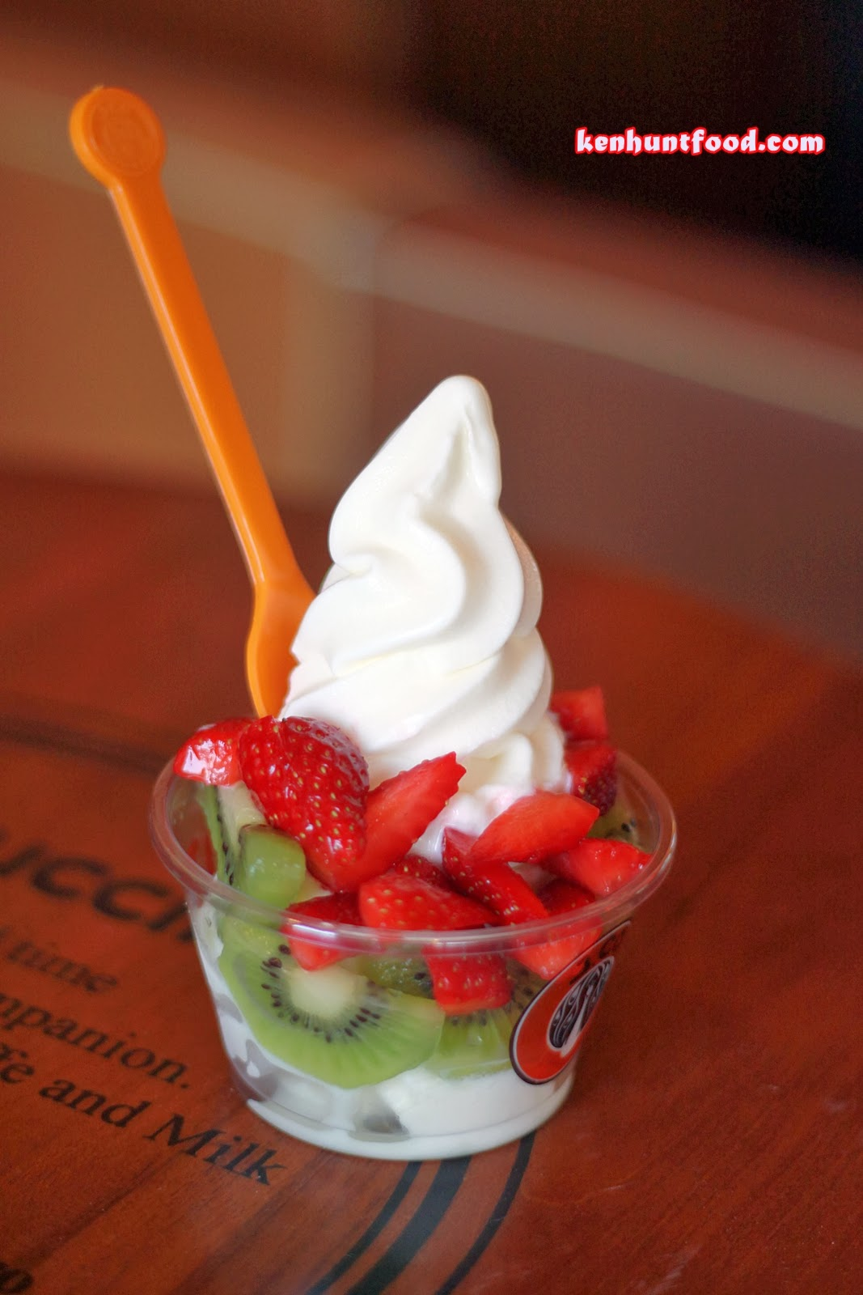
Weakness :
Tempat duduk yang kurang memadai di beberapa gerai seperti di Pluit Village.
Belum berdiri sendiri di luar mall seperti Dunkin yang sudah banyak Dunkin Cafe yang berdiri sendiri di luar mall.

Slide 21
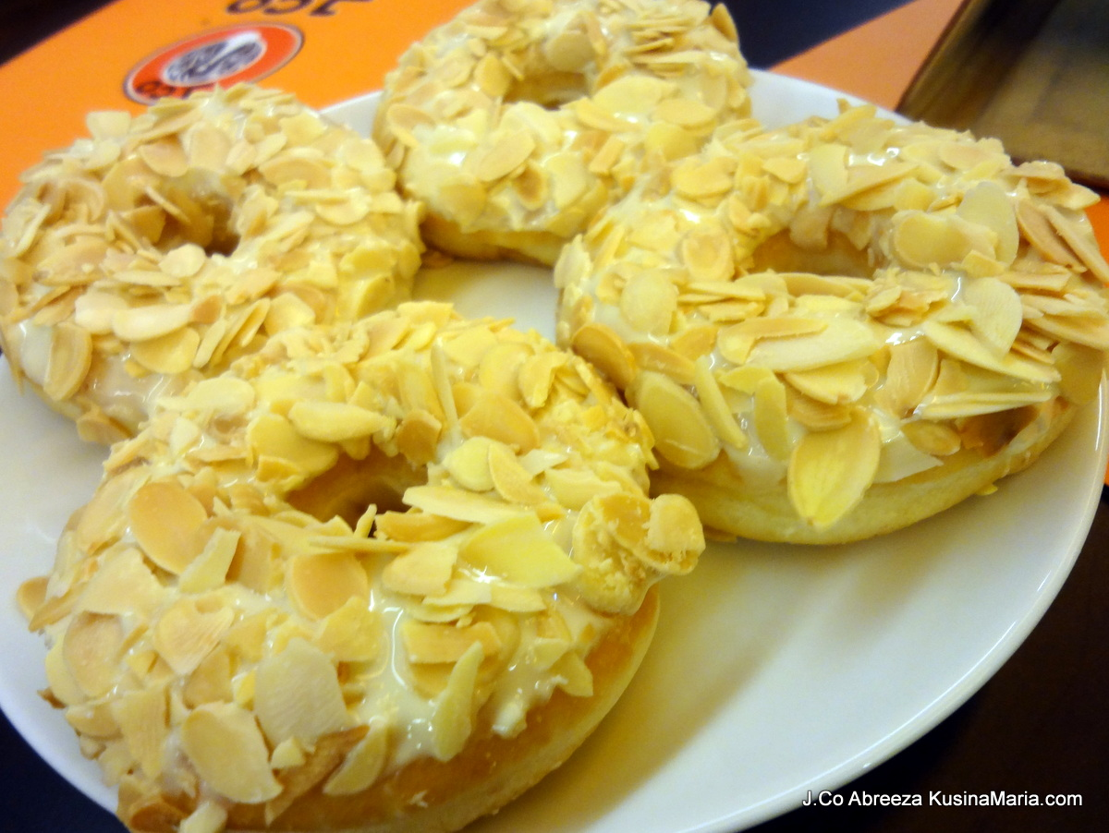
Opportunities :
Award
Pada tahun pertama pengoperasiannya, J.Co Donuts & Coffee diberikan penghargaan “Marketing Award” sebagai merk dengan produk inovasi terbaik. Setelah penghargaan ini, J.Co memenangkan “Best Donut 2006” di Majalah Free pada akhir tahun 2006. Pada 2008, J.Co Donuts & Coffee mendapatkan penghargaan yaitu “The Integrated Marketing Strategy Champion 2008” di majalah bisnis SWA dan Markplus & Co.Penghargaan lain yang diterima J.Co Donuts & Coffee adalah CAKRAM AWARD 2008 untuk kategori Breakthrough Campaign di Food & Beverage.

Slide 22
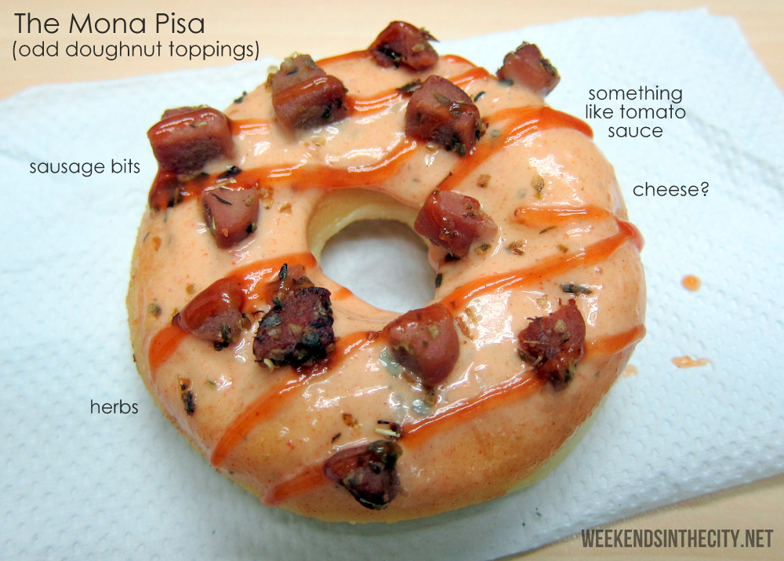
Omset
Menurut Indriana Lisztya R., PR Manager dan Promosi J.Co, penjualan donat J.Co di salah satu gerai terlarisnya bisa mencapai 14 ribu donat per hari. Angka ini belum termasuk pembelian produk lainnya (seperti minuman kopi) oleh pengunjung outlet J.Co yang jumlahnya bisa mencapai 1.200 orang per hari. Kalau diibaratkan harga 1 donut adalah Rp 6000, penjualan per gerai dianggap hanya 7000 donut per hari, jumlah gerai dianggap 100, maka penjualan perhari dari J.Co adalah :
= Rp 6000 / donut x 7000 donut x 100 gerai
= Rp 4.200.000.000 / gerai per harinya (belum termasuk yoghurt dan coffee)

Slide 23
Threat :
Sebagai pemain di pasar food and beverages–spesifik pada donat dan kopi, J.Co Donuts &Coffee memiliki beberapa pesaing: I-Crave dan Krispy Kreme. Membicarakan usaha donuts and coffee, Dunkin Donuts tak akan terlewatkan.
Brand yang dimotori Dunkin‘Brands telah berdiri sejak tahun 1950. Brand ini mencakup worldwide untuk jangkauan pasar dan hingga kini masih tegak berdiri dengan beberapa jenis produk yang ditawarkan : donat, brownies, croissant, muffins, kopi, cokelat, dan lain-lain. Dari sisi usia jelas Dunkin Donuts lebih banyak memiliki jam terbang dibandingkan J.Co Donuts & Coffee yang baru berdiri pada tahun 2005.

Slide 24
Akan tetapi Dunkin Donuts bukanlah kompetitor J.Co Donuts & Coffee. Hal ini dikarenakan konsep Dunkin Donuts yang lebih mengarah pada mainstream donuts, J.Co Donuts &Coffee lebih diposisikan sebagai donat yang lux dari sisi tampilan maupun kemasan serta menjual gaya hidup (life style).
I-Crave yang dikelola Melawai Group mengedepankan variasi rasa yang jauh lebih banyak dari J-Co.Variasi filling I-Crave kurang lebih 20 jenis lebih banyak dari J.CO Donuts & Coffee. I-Crave dari sisi harga mampu memberikan diskon sampai 35% jika pelanggan membeli dalam kuantitas di atas dua lusin. I-Crave tidak terlalu menjual ambience
Seperti yang ditawarkan J.CO Donuts & Coffee, akan tetapi mengedepankan variasi rasa serta harga yang relatif murah. Krispy Kreme sebagai pesaing J.CO Donuts & Coffee muncul di bawah bendera PT Premier Doughnut Indonesia. Ia merupakan salah satu retail donat tertua di Amerika yang memiliki track record yang jauh lebih lama dibanding J.CO Donuts & Coffee.

Slide 25
SDM
Store Manager
Trainee Bakers
Service Staff (Barista and Cashier)
Distribusi
Untuk pendistribusiannya, J.Co memilih untuk mendistribusikan produknya dimall-mall karena segmen nya adalah menengah. Dan J.Co hampir selalu mengincar posisi Hook, atau setidaknya di arah pintu masuk (biasa seberangan atau berdekatandengan saudaranya BreadTalk), sehingga ketika pengunjung mall itu masuk akan langsung terlihat outletnya

Slide 26
ANALISIS STRATEGI J.CO DONUTS AND COFFEE

Slide 27
Brand Equity
Dalam pembentukan ekuitas merek terdapat 4 dimensi yang mewakili yaitu kesadaran merek (brand awareness), kesan kualitas (perceived quality), asosiasi merek (brand association) dan loyalitas merek (brand loyalty). Keempat dimensi tersebut tentunya mempunyai kontribusi terhadap pembentukan ekuitas merek. Dimensi ekuitas merek yang mempengaruhi secara signifikan pada penelitian ini diantaranya :

Slide 28
Brand Equity
loyalitas merek
J.co Donuts and Coffee merupakan makanan donat yang digemari dan paling diminati oleh masyarakat pada saat ini.
Ketika seseorang akan memutuskan untuk membeli donat di gerai
J.co Donuts and Coffee tentunya ia pun mempunyai pertimbangan-pertimbangan tersendiri. Selain memang karena banyak diminati oleh masyarakat, J.co Donuts and Coffee pun
mempunyai berbagai pilihan rasa dan diolah dari bahan-bahan yang berkualitas. Sehingga calon pembeli pun tidak akan ragu dalam memutuskan membeli donat di J.co Donuts and Coffee. Dalam kenyataannya, J.co Donuts and Coffee telah memiliki komunitas
J.Co Community, hal tersebut dibentuk karena sebagai bentuk apresiasi terhadap pelanggan
J.co Donuts and Coffee yang telah menjadikan merek tersebut dalam pemilihan untuk melakukan pembelian donat.

Slide 29
Brand Equity
Asosiasi merek
Dengan berbagai macam asosiasi merek J.co Donuts and Coffee yang tertanam di benak konsumen, hal itu telah mendorong konsumen untuk membeli donat di gerai J.co Donuts and Coffee. Asosiasi merek juga dapat membangkitkan berbagai atribut produk atau manfaat bagi konsumen yang pada akhirnya akan memberikan alasan spesifik bagi konsumen untuk membeli dan menggunakan merek tersebut. Asosiasi merek sendiri memberikan pengaruh kepada keputusan konsumen untuk membeli produk dengan rasa puas berupa kredibilitas dan rasa percaya diri atas merek tersebut.

Slide 30
Brand Equity
kesadaran Merek
Merek J.co Donuts and Coffee adalah merek donat. Hal tersebut berada pada top of mind pada piramida tingkatan kesadaran merek. Ketika konsumen akan membeli donat, maka brand pertama yang akan muncul dalam benak konsumen adalah merek J.co Donuts and Coffee. Aspek paling penting dari brand awareness adalah bentuk informasi dalam ingatan di tempat pertama.
Kesan Kualitas
Kesan kualitas terhadap J.co Donuts and Coffee tidak memberikan pengaruh terhadap keputusan pembelian konsumen. Hal ini dikarenakan persepsi pelanggan yang kurang memposisikan J.co Donuts and Coffee sebagai jajanan rakyat. Karena memang pada dasarnya segmen dari J.co Donuts and Coffee adalah kalangan menengah keatas dan kebanyakan yang membeli dari kelompok mahasiswa. Pada tahapan keputusan pembelian, terdapat evaluasi alternatif yang memungkinkan konsumen mempertimbangkan faktor harga produk sebelum memutuskan dan membeli. Harga yang dipasang J.co Donuts and Coffee memang terlampau tinggi.

Slide 31
Product Strategy
J.CO. Donuts menjadi berbeda dari produk donat lain di tanah air karena diposisikan sebagai produk lifestyle dan disasarkan untuk konsumen dari segmen menengah keatas dengan gaya hidup dinamis, muda dan modern.
J.CO Donuts & Coffee hadir di tengah masyarakat dengan beberapa jenis produk yang ditawarkan. Produk-produk yang dimaksud meliputi donat, kopi, cokelat, serta produk terbarunya, yogurt. Setiap donat diberi nama kreatif sesuai dengan topping dan rasa. Ini menciptakan sebuah keunikan dan mudah mengingat nama, Sebagai contoh, Cheese Me Up adalah nama untuk donat dengan keju meleleh di atas. Tira Miss U adalah nama dari donat dengan topping tiramisu.
Berikut nama-nama produk yang ditawarkan J.CO Donuts & Coffee: Hazel Dazzle, Glazzy, Alcapone, Coco Loco, Cheese Me Up, Miss Green T, Why Nut, JCrown Oreo, Da Vin Cheez, Mona Pisa, Heaven Berry, Forest Glam, J.CO Praline, J.CO Yogurt, Choco Forest Freeze, J.Pops, dan masih banyak lagi.

Slide 32
Price Strategy
Menurut Kotler, price strategy adalah sejumlah uang yang dibebankan pada suatu produk tertentu. Perusahaan menetapkan harga dalam berbagai cara. Didalam perusahaan kecil, harga sering ditetapkan oleh manajemen puncak. Di perusahaan- perusahaan besar, penetapan harga biasanya ditangani oleh para manajer divisi atau manajer lini produk. Bahkan dalam perusahaan-perusahaan ini, manajemen puncak menyusun tujuan dan kebijakan tentang penetapan harga umum dan seringkali menyetujui harga yang diusulkan oleh manajemen peringkat bawah.

Slide 33
Harga Jco Donuts
satuan Rp. 6.000,-
Setengah Lusin Rp. 38.000,-
Satu Lusin Rp. 64.000,-
Dua Lusin Rp. 106.000,-
Harga Menu Jcoffe :
- Chocolate Hot/Iced : Uno (12oz) Rp.25.000 Due (16oz) Rp.29.000 Tre (20oz) Rp.33.000
- Cappuccino Hot/Iced : Uno (12oz) Rp.21.000 Due (16oz) Rp.25.000 Tre (20oz) Rp.29.000
- Caramel Jelly Hot/Iced : Uno (12oz) Rp.30.000 Due (16oz) Rp.34.000 Tre (20oz) Rp.38.000
-Cappuccino Caramelo Hot/Iced : Uno (12oz) Rp.30.000 Due (16oz) Rp.34.000 Tre (20oz) Rp.38.000
- Hot Jcoccino Uno : (12oz) Rp.22.000 Due (16oz) Rp.26.000 Tre (20oz) Rp.30.000
- Iced Thai Tea : Uno (12oz) Rp.20.000 Due (16oz) Rp.24.000 Tre (20oz) Rp.28.000

Slide 34
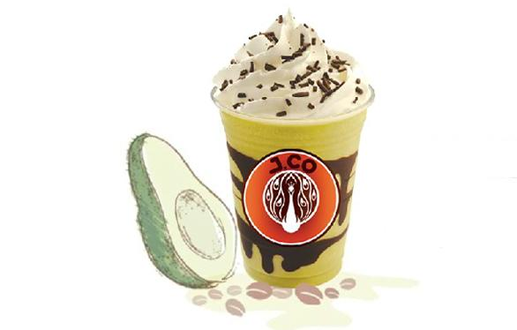
Marketing Channel
marketing channel system merupakan sekelompok saluran pemasaran tertentu yang digunakan oleh sebuah perusahaan dan keputusan tentang system ini merupakan salahsatu keputusan terpenting yang dihadapi manajemen.
J.co Donuts & Coffe menggunakan pull strategy karena produsen menggunakan iklan, promosi dan bentuk komunikasi lain untuk menyakinkan konsumen .Tepat digunakan bila loyalitas merek tinggi dan keterlibatan yang tinggi dalam katagori tersebut, konsumen mampu menerima perbedaan antar-merek, dan konsumen sudah memilih merek sebelum pergi ke toko. J.co Donuts & Coffee juga membuka gerai sendiri di beberapa kota besar.

Slide 35
Marketing Comunication
Marketing Communication ( Komunikasi Pemasaran ) adalah sarana yang digunakan perusahaan dalam upaya untuk menginformasikan, membujuk dan meningkatkan konsumen langsung atau tidak langsung tentang produk dan merk yang mereka jual.
Marketing comunication yang dilakukan oleh J.co Donuts & Coffee adalah sebagai berikut:
Brand Activation
Media Partner :
Bekerjasama dengan kartu Kredit Citibank, dan BII
Aktivitas corporate social responsibility :
J.co Safari, J.co Reach Out, J.co Care Company Branding

Slide 36
TERIMA KASIH

